Slide 1
Урок новых знаний в 6 клаccе по теме «Задачи на пропорциональную зависимость величин»
Рязанова Наталья Николаевна
учитель математики высшей категории
Муниципальное автономное общеобразовательное учреждение «Средняя общеобразовательная школа № 10» г. Перми
г. Пермь Пермского края
Вторая Всероссийская научно-методическая конференция, 10 ноября 2014 - 10 февраля 2015
"Педагогическая технология и мастерство учителя"

Slide 2
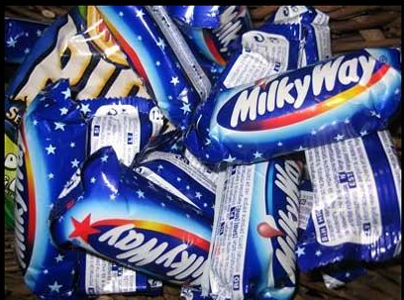
Тест
Задача №1.
За 4 шоколадки заплатили 80 рублей. Сколько стоят 12 таких шоколадок?

Slide 3
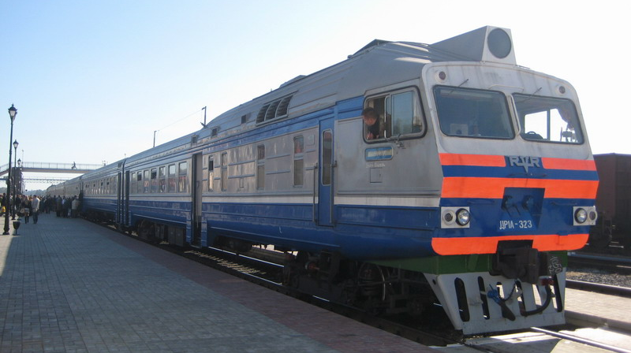
Тест
Задача № 2.
Некоторый участок пути поезд прошел со скоростью 60 км/ч за 3 часа. Сколько времени затратит поезд на этот же участок, если его скорость будет 90 км/ч?

Slide 4
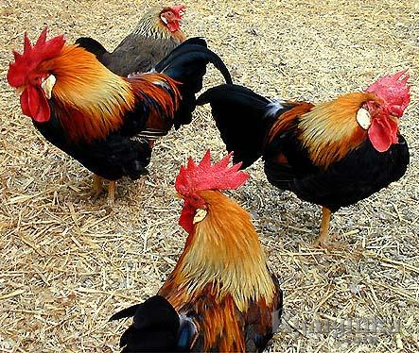
Тест
Задача № 3.
Два петуха разбудили 5 человек. Сколько человек разбудят три петуха?

Slide 5
Проверка теста
За 4 шоколадки заплатили 80 рублей. Сколько стоят 12 таких шоколадок?
Некоторый участок пути поезд прошел со скоростью 60 км/ч за 3 часа. Сколько времени затратит поезд на этот же участок, если его скорость будет 90 км/ч?
Два петуха разбудили 5 человек. Сколько человек разбудят три петуха?
Задача № | 1 | 2 | 3
Вариант ответа | 240 | 2 | ???

Slide 6
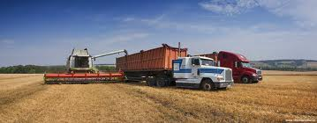
Автомобиль грузоподъемностью 8 т вывозит с нивы зерно. Сколько тонн зерна вывезет автомобиль, если сделает … рейсов?
Количество рейсов | 1 | 2 | 3 | 4 | 5
Масса
8
16
24
32
40

Slide 7
Прямо пропорциональные величины
- это две такие величины, если одна увеличивается (уменьшается), то другая увеличивается (уменьшается) во столько же раз.

Slide 8
Токарь получил заказ на изготовление 120 деталей. С какой производительностью должен работать токарь, чтобы выполнить заказ за… часов?
t | 1 | 2 | 3 | 4 | 5
v
120
60
40
30
24

Slide 9
Обратно пропорциональные величины
- это две такие величины, если одна увеличивается (уменьшается), то другая уменьшается (увеличивается) во столько же раз.

Slide 10
Определите являются ли пропорциональными величины
Путь, пройденный с определенной скоростью, и время движения
Стоимость товара и его количество, купленное на определенную сумму денег
Возраст человека и размер его ноги
Периметр квадрата и длина его стороны
Масса стального бруска и его объем
Дробь и ее знаменатель, если числитель не изменяется

Slide 11
Решите задачу
Три курицы за три дня снесли три яйца. Сколько яиц снесут 12 куриц за 12 дней?

